Slide 1

INDÚSTRIA

Slide 2
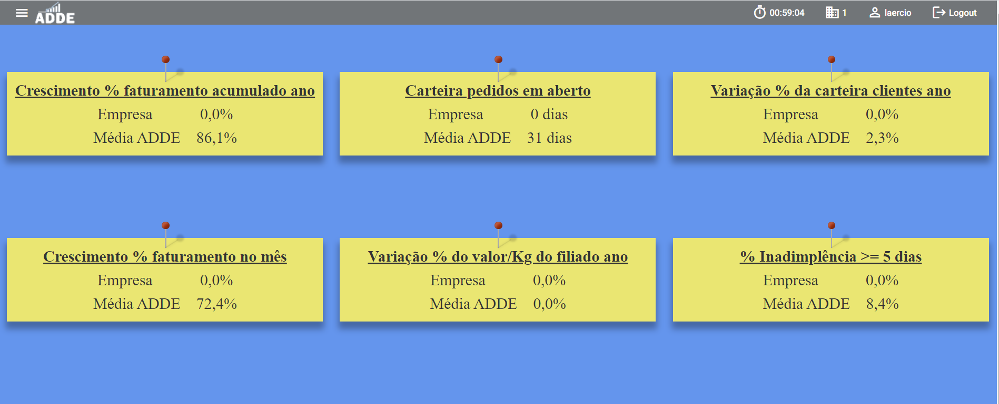
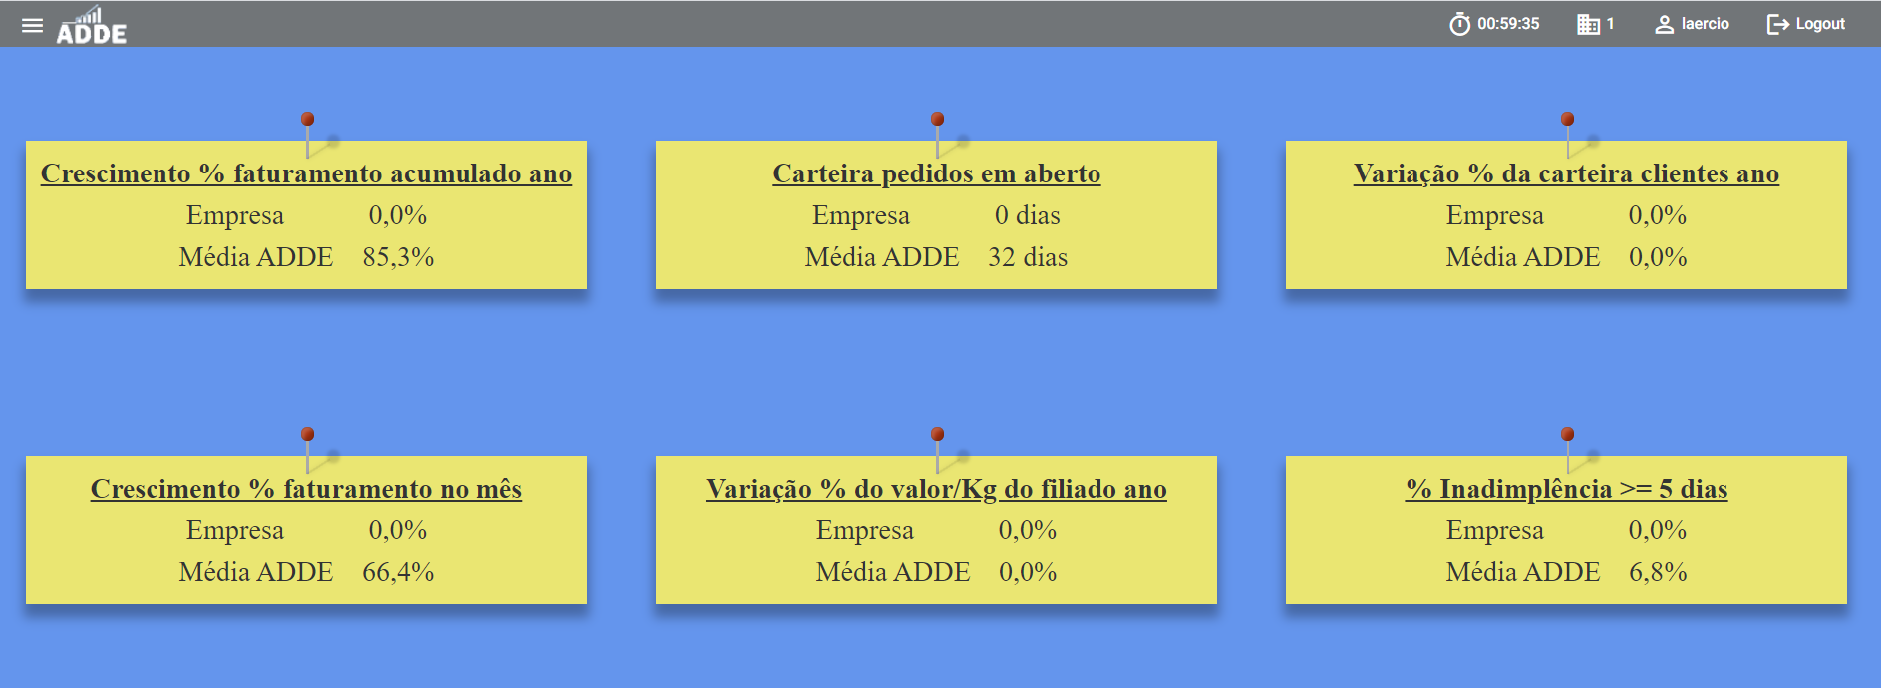
15-05-2021........
22-05-2021........
Fonte: ADDEMONITOR

Slide 3
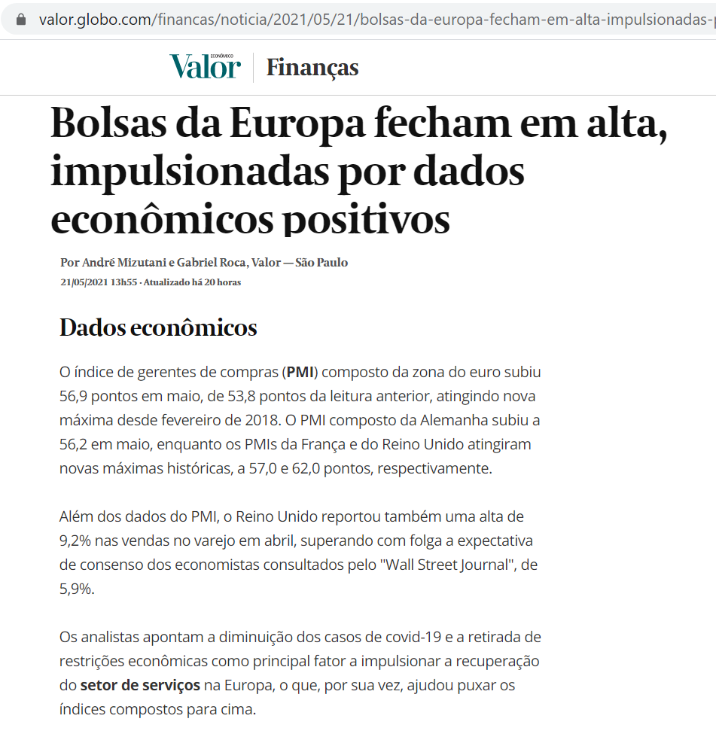
https://valor.globo.com/financas/noticia/2021/05/21/bolsas-da-europa-fecham-em-alta-impulsionadas-por-dados-economicos-positivos.ghtml

Slide 4
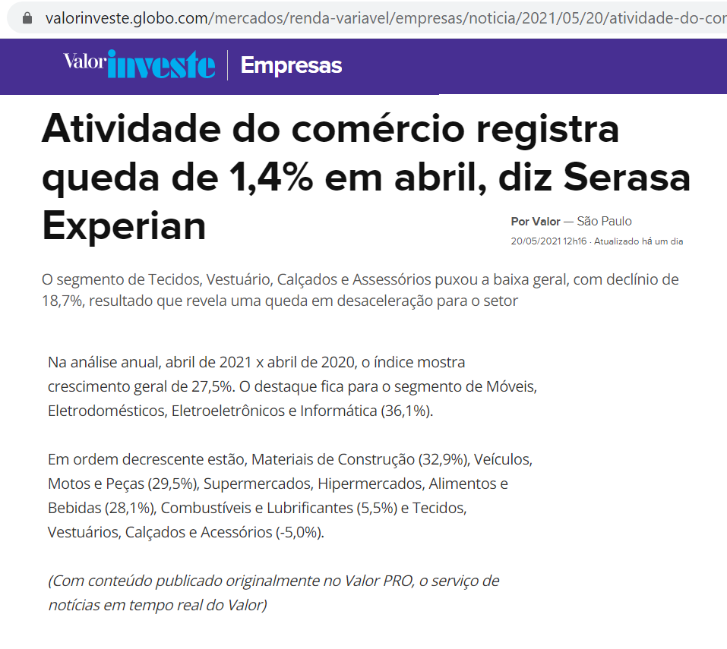
https://valorinveste.globo.com/mercados/renda-variavel/empresas/noticia/2021/05/20/atividade-do-comrcio-registra-queda-de-14-pontos-percentuais-em-abril-diz-serasa-experian.ghtml

Slide 5
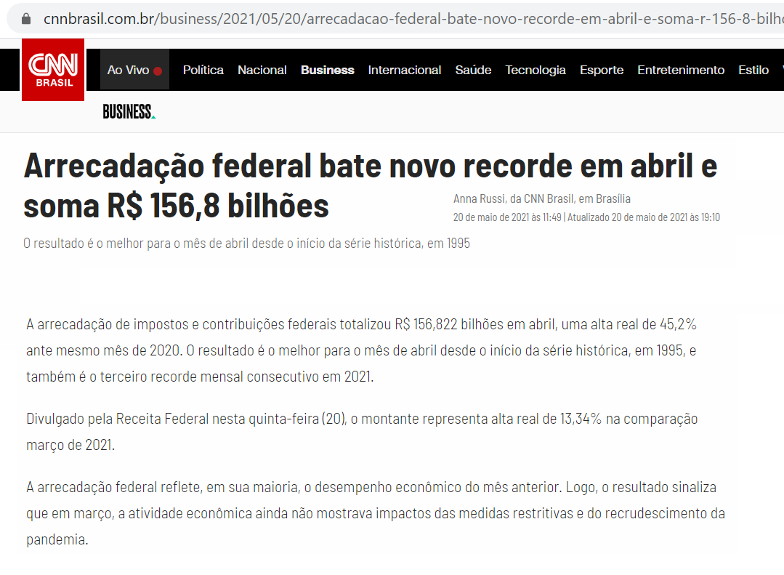
https://www.cnnbrasil.com.br/business/2021/05/20/arrecadacao-federal-bate-novo-recorde-em-abril-e-soma-r-156-8-bilhoes

Slide 6
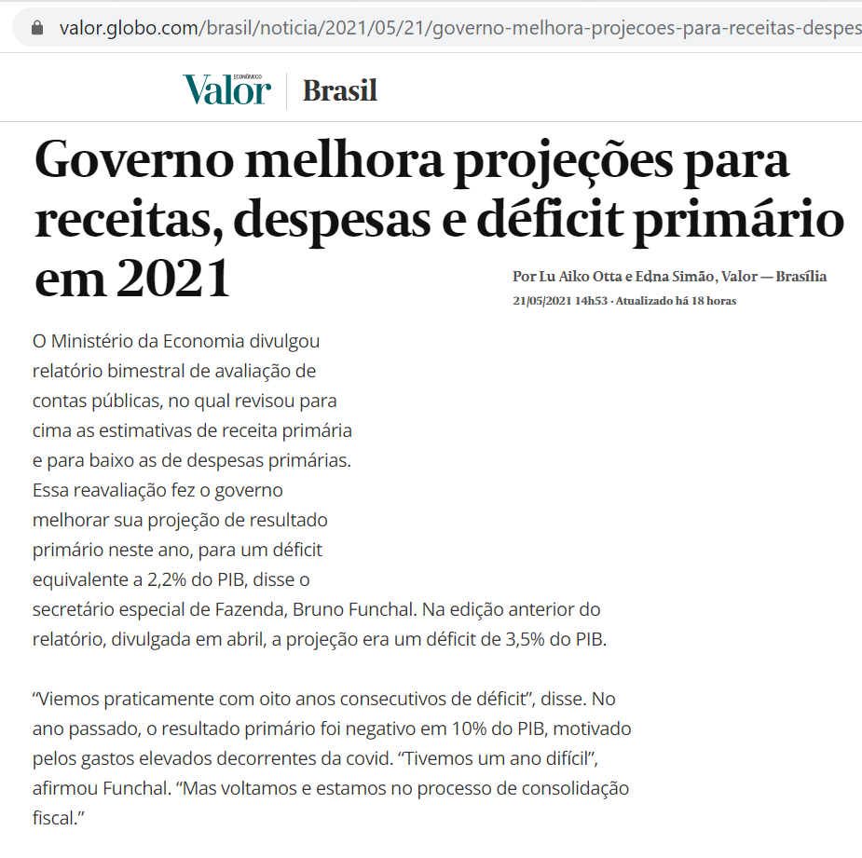
https://valor.globo.com/brasil/noticia/2021/05/21/governo-melhora-projecoes-para-receitas-despesas-e-deficit-primario-em-2021.ghtml

Slide 7
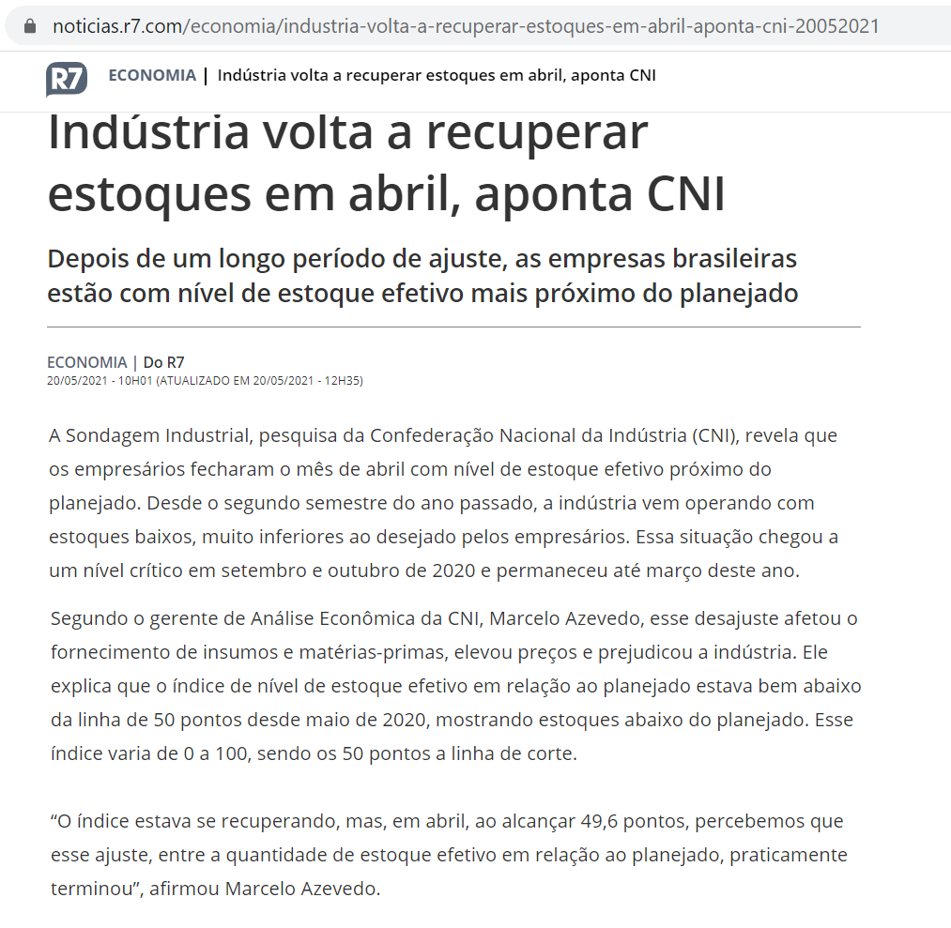
https://noticias.r7.com/economia/industria-volta-a-recuperar-estoques-em-abril-aponta-cni-20052021

Slide 8
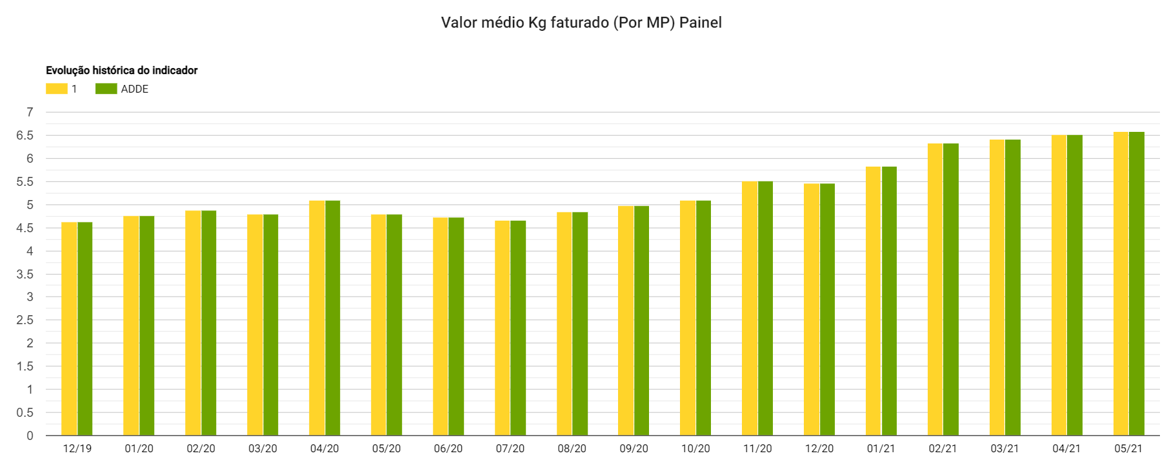
Fonte: ADDEMONITOR

Slide 9
laerciocomar@gmail.com

